Slide 1

Analyse Éthique
Par :
Amazigh Abibsi, Raphael Bouchard, Charles Carignan, Édouard Denommée, Jeffrey Fisher, Marc-Antoine Houde et Sébastien Courtois

Slide 2
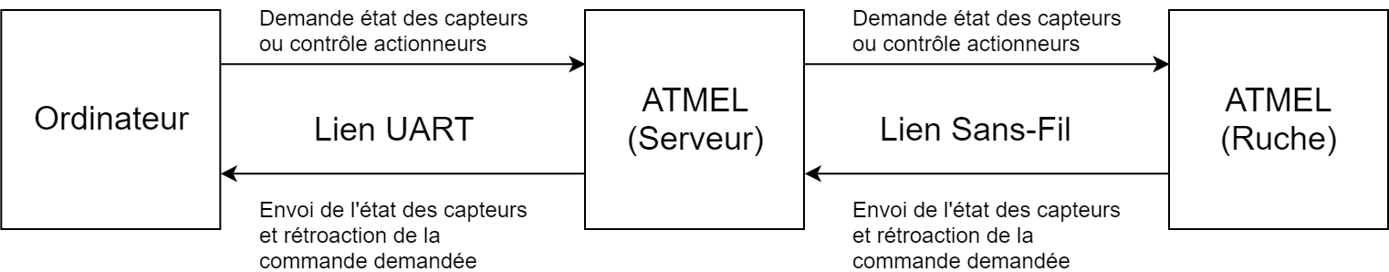
Architecture Globale

Slide 3


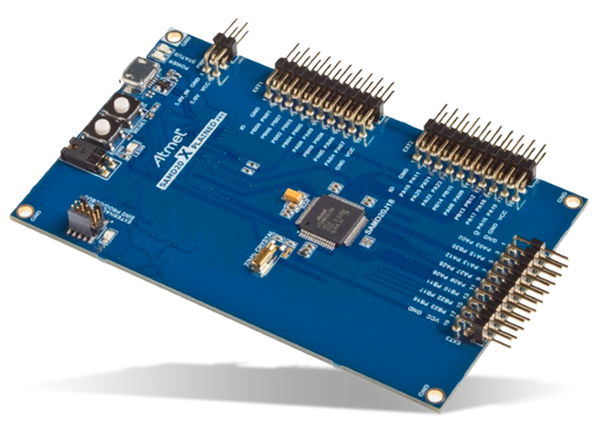

Application
Microcontrôleurs Atmel Xplained
Interface graphique Electron
Capteurs et actionneurs génériques pour preuve de concept
Protocole application
Atmel PHY
Atmel HAL
Antennes ISM
Atmel NWK
Protocole application
Vitual UART
USB
Capteurs
Moniteur
Master
Slave

Slide 4
Priorisation des défis
Analyse et veille
Vecteur d’entrée
Valeurs et motivations des membres de l’équipe

Slide 5
Priorisation des défis
Conserver les populations d’abeilles
Faciliter le travail et la vie des apiculteurs
Assurer la rentabilité du poduit

Slide 6
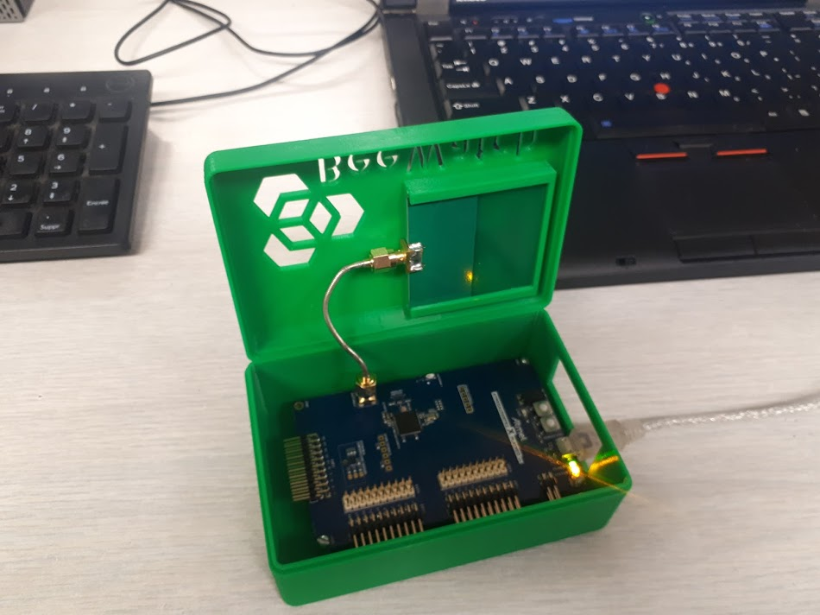
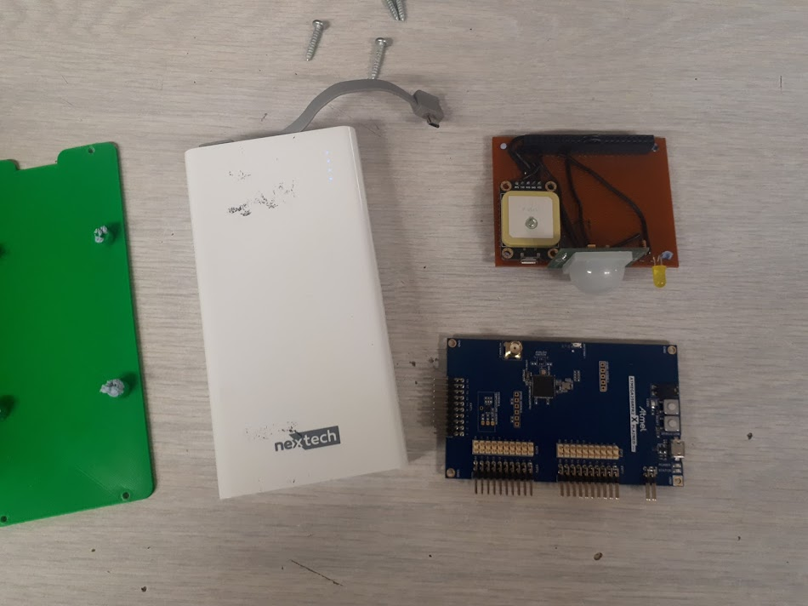
Implémentation: Protection des abeilles

Slide 7
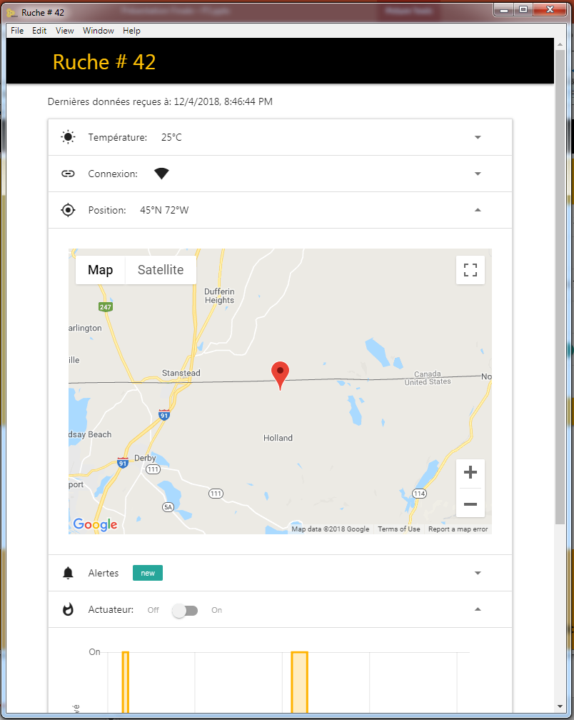
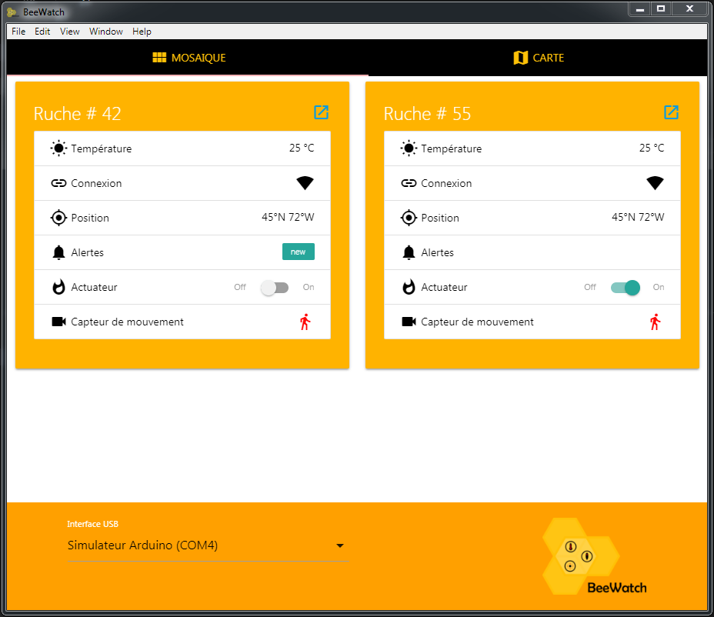
Implémentation: Faciliter le travail des apiculteurs

Slide 8

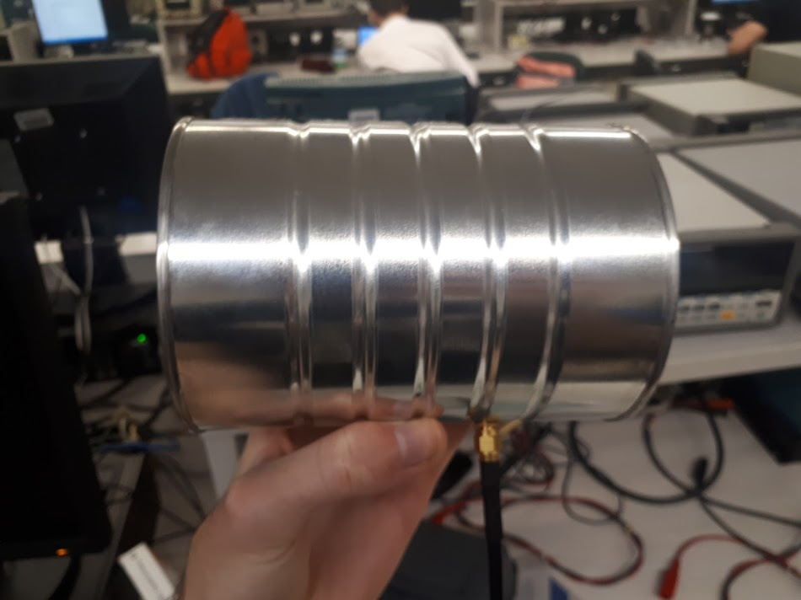
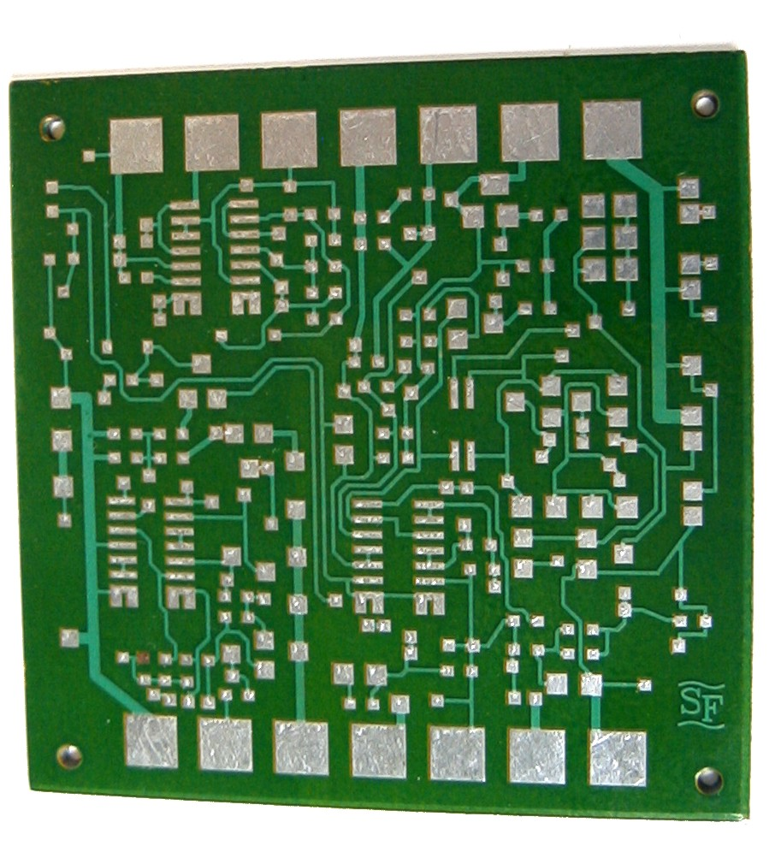
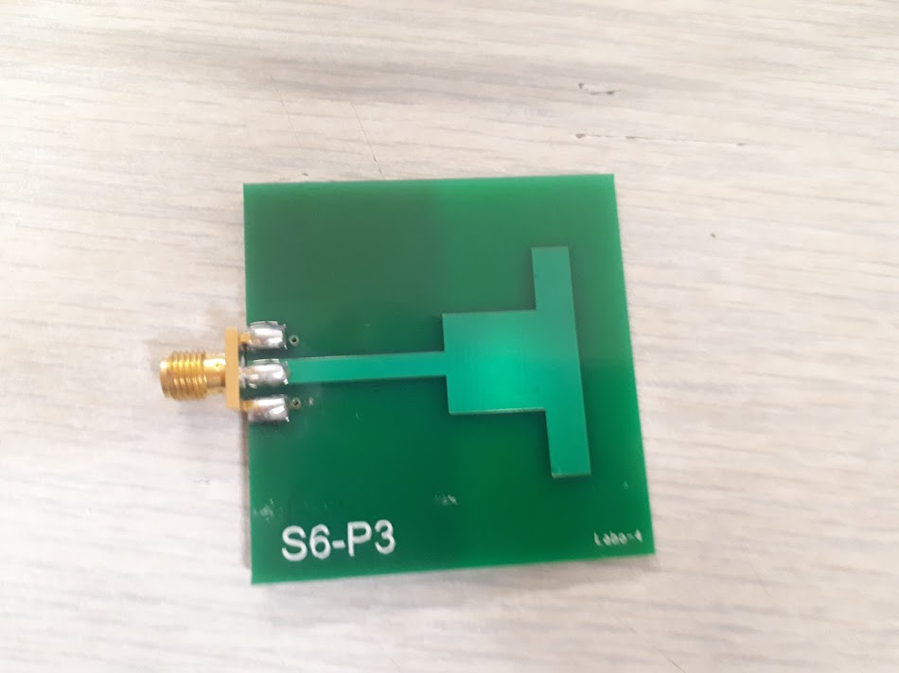
Implémentation: Rentabilité

Slide 9
Démonstration et période de questions

